Slide 1
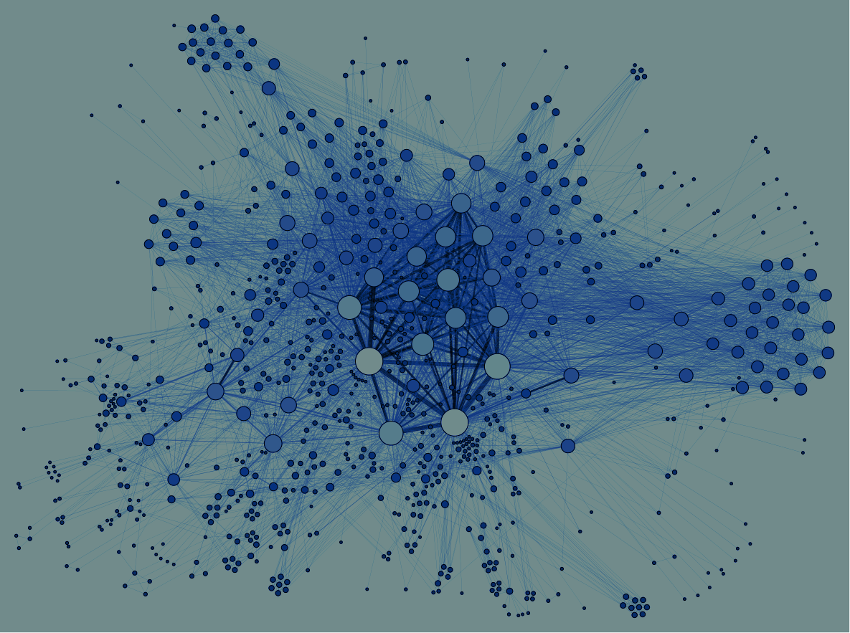

Twitter Algorism
Álvaro Bello, Namanmahi Kumar I Sahel Caro

Slide 2


Introducció
Objectiu
Classificar tuits segons si el seu sentiment és positiu o negatiu
Resum de recursos utilitzats
Models: Naïve Bayes, Regressió Logística, Ranodm Forest
Processament del llenguatge: lematització, stemming i vectorització TF-IDF

Slide 3
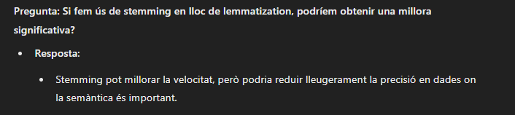
Processament de Dades
Passos Principals:
1- Neteja de text
eliminaciço de URLs, stopwords, mencions, hashtags I puntuació
2- Lematització Vs. Stemming
Lematització: compresió semàntica
Stemming: més rapid però més ambigu
3- Vectorització TF-IDF
Representar el text com una matriu

Slide 4
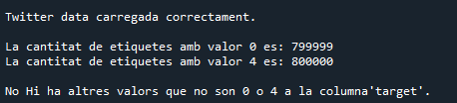
Anàlisi del Dataset
Está balancejat?
Afirmatiu, les classes positiu I negatiu tenten, una distribució uniforme.
Avantatges
Simplifica el procés de train ja que no és necessary aplicar tècniques d’oversampling o undersampling

Slide 5
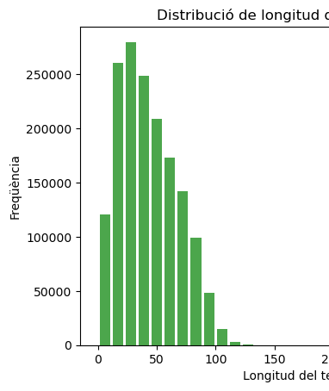
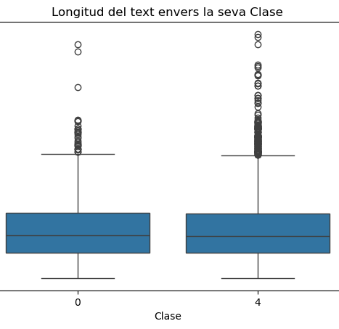
Distribució del dataset

Slide 6
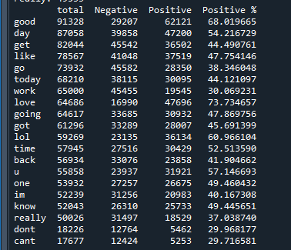
Freqüència de Paraules

Slide 7
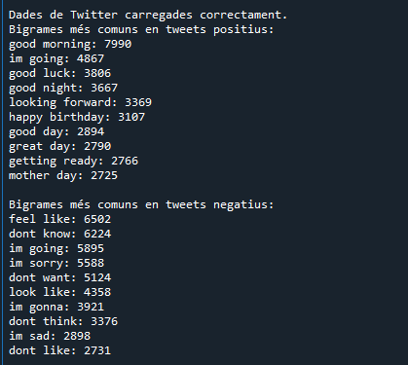
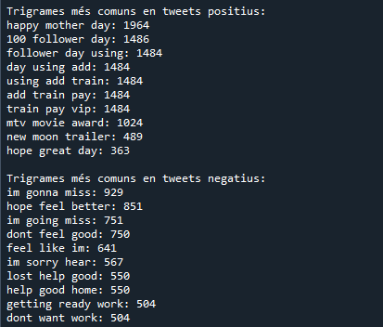
Bigrames i Trigrames
Foto del word

Slide 8

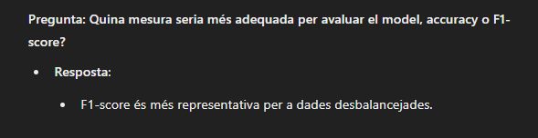
Mètriques d’Avaluació
Accuracy
Bona representació del rendiment general
F1-Score
Menys critic en datasets balancejats, però ajuda a maximitzar el precision I el recall

Slide 9
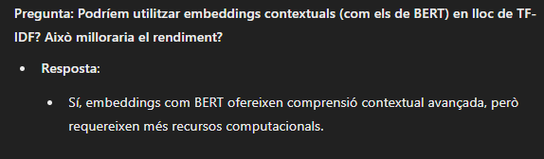
Naive Bayes
Com funciona:
Calcula la probabilitat que un tweet pertanyi a una classe (positiu o negatiu) donades les paraules presents.
Com s'aplica al dataset:
El model estima la probabilitat de cada paraula respecte a la classe.

Slide 10
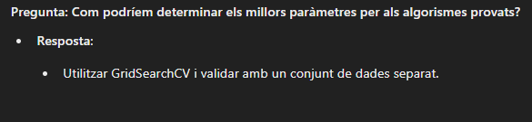
Proves i Rendiment
Optimització d’Hiperparàmetres:
).
Corbes ROC i Matriu de Confusió:

Slide 11
Regressió Logística
Com funciona:
Divideix les dades en un hiperplà entre les classes i assigna una probabilitat per cada tweet.
Com s'aplica al dataset:
Després de vectoritzar els tweets amb TF-IDF, el model troba la combinació de pesos òptims per les paraules més rellevants.

Slide 12
Proves i Rendiment
Optimització d’Hiperparàmetres:
).
Corbes ROC i Matriu de Confusió:

Slide 13
Random Forest
Com funciona:
És un conjunt d'arbres de decisió que combina els resultats de múltiples arbres per fer prediccions robustes.
Com s'aplica al dataset:
El model aprèn de combinacions de paraules (features) importants de TF-IDF.
Cada arbre pren decisions basades en la presència o absència de certes paraules clau.

Slide 14
Proves i Rendiment
Optimització d’Hiperparàmetres:
).
Corbes ROC i Matriu de Confusió:

Slide 15
Conclusions

